Slide 1


Projeto Integrador
Equipe – Foxtrot
Herculano Reis – Responsável pelas ATAS
Lucas Vinícius - Projetista
Matheus Ferreira - Líder
Pedro H. Calcic - Anotador
Thiago Soares – Vice Líder
Wellington Pedro – Gestor Financeiro
Fatec SJC – Prof. Jessen Vidal
Cliente – Felix A. Sttrottmann
Orientadores – Alexandre Zaramella
Fabiana E. Passador
Fabricio G. M. de Carvalho
Grupo Foxtrot

Slide 2
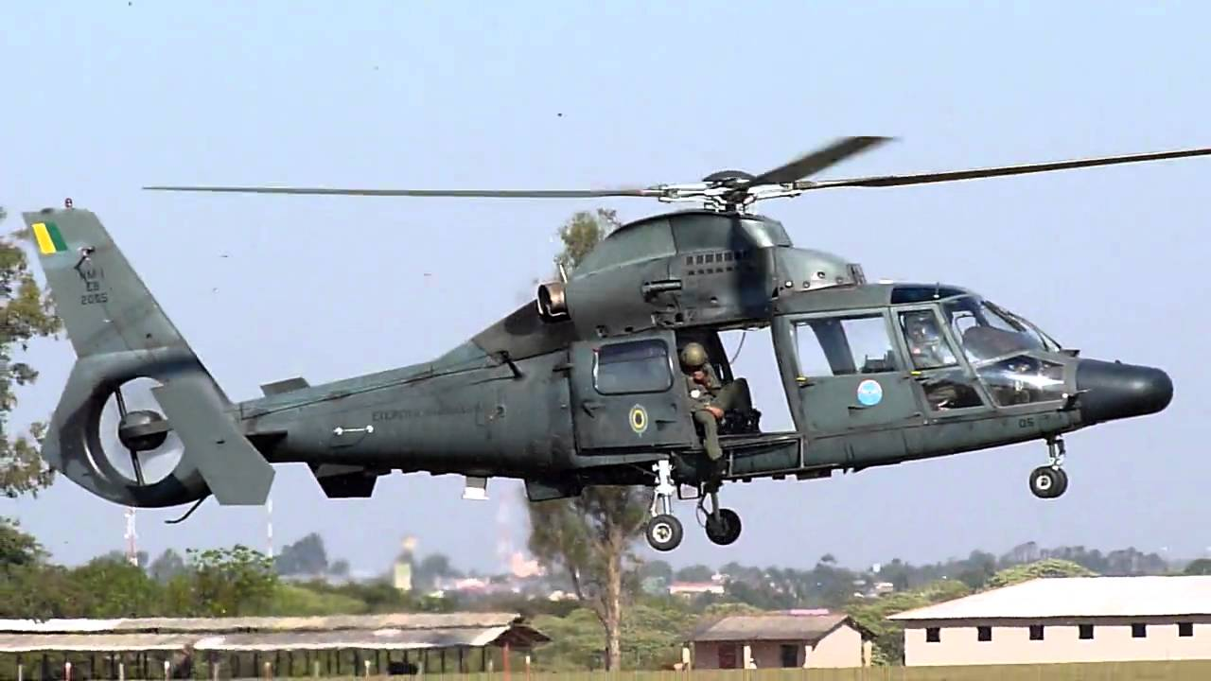

Slide 3
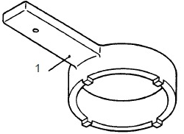
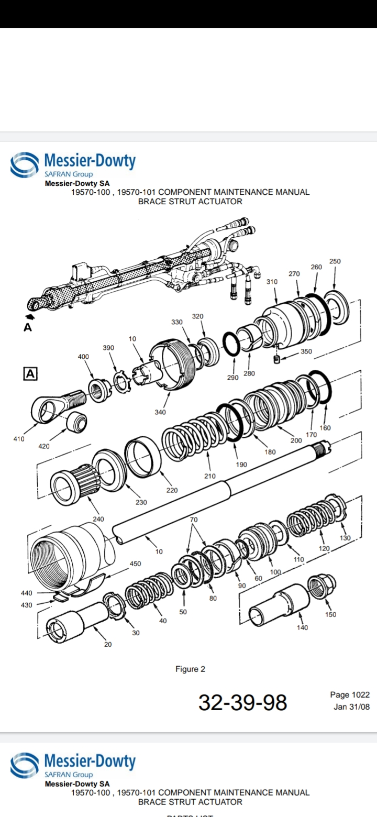
Informações da peça a ser retirada
<-Ferramenta indicada no CMM
CMM – 32-39-98
Special Tool 1– OU50637
Localização: pág. 1022
Nº peça | Nome | Torque
340 | Porca | 110 Nm/81.125lbf.in

Slide 4
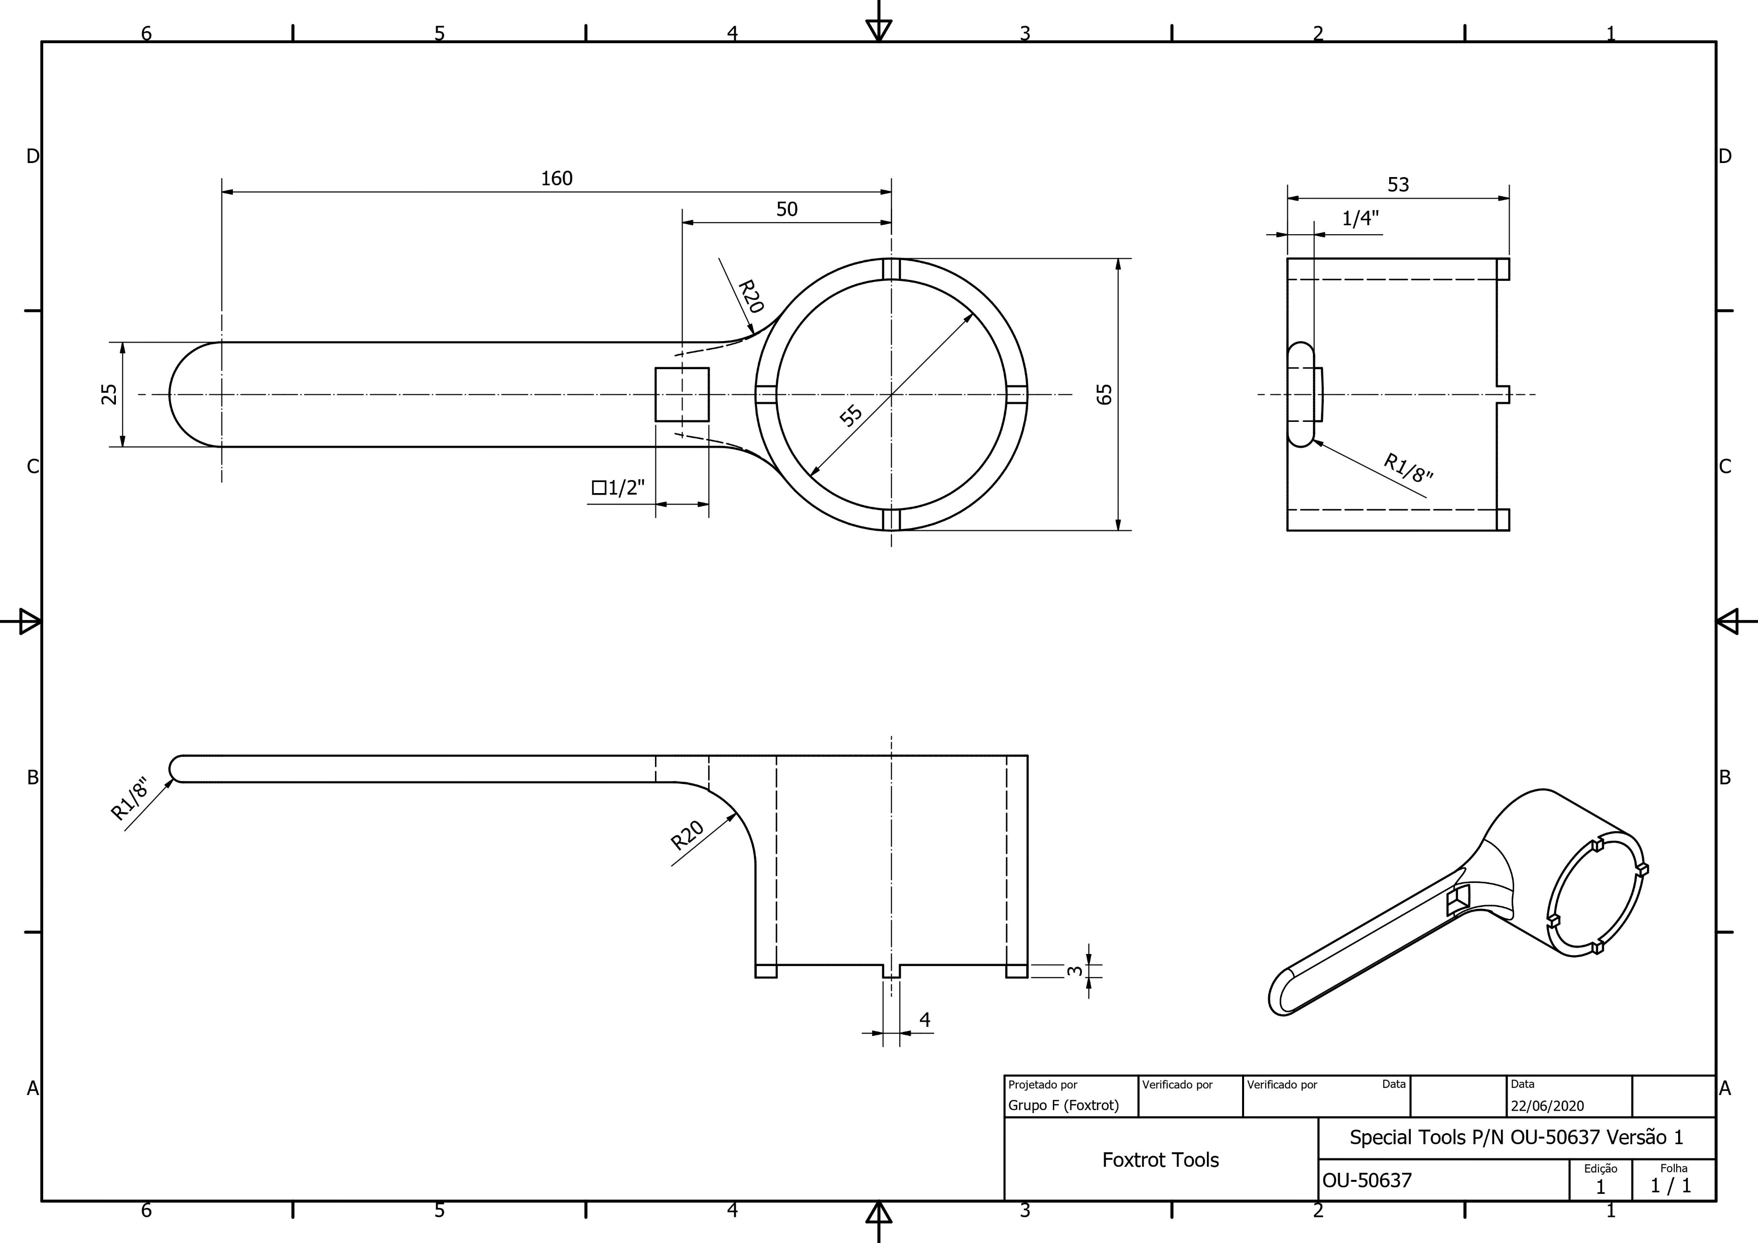
Desenho com projeções da Chave 01
<-Ferramenta indicada no CMM

Slide 5
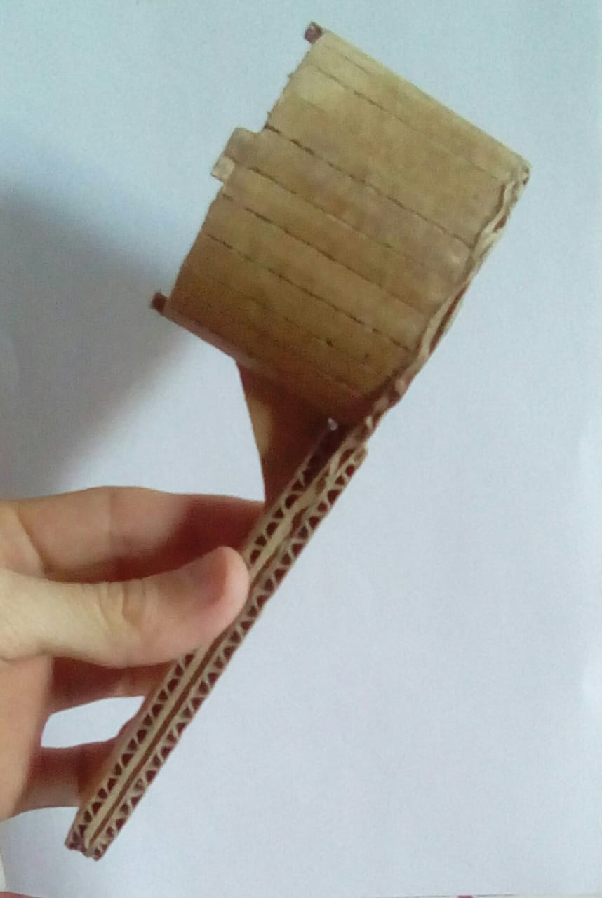
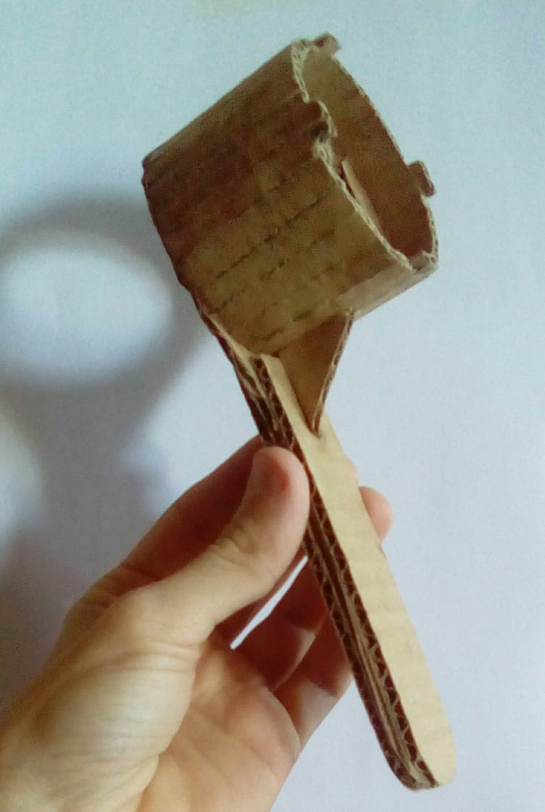
Protótipo Chave 01
(suplente)

Slide 6
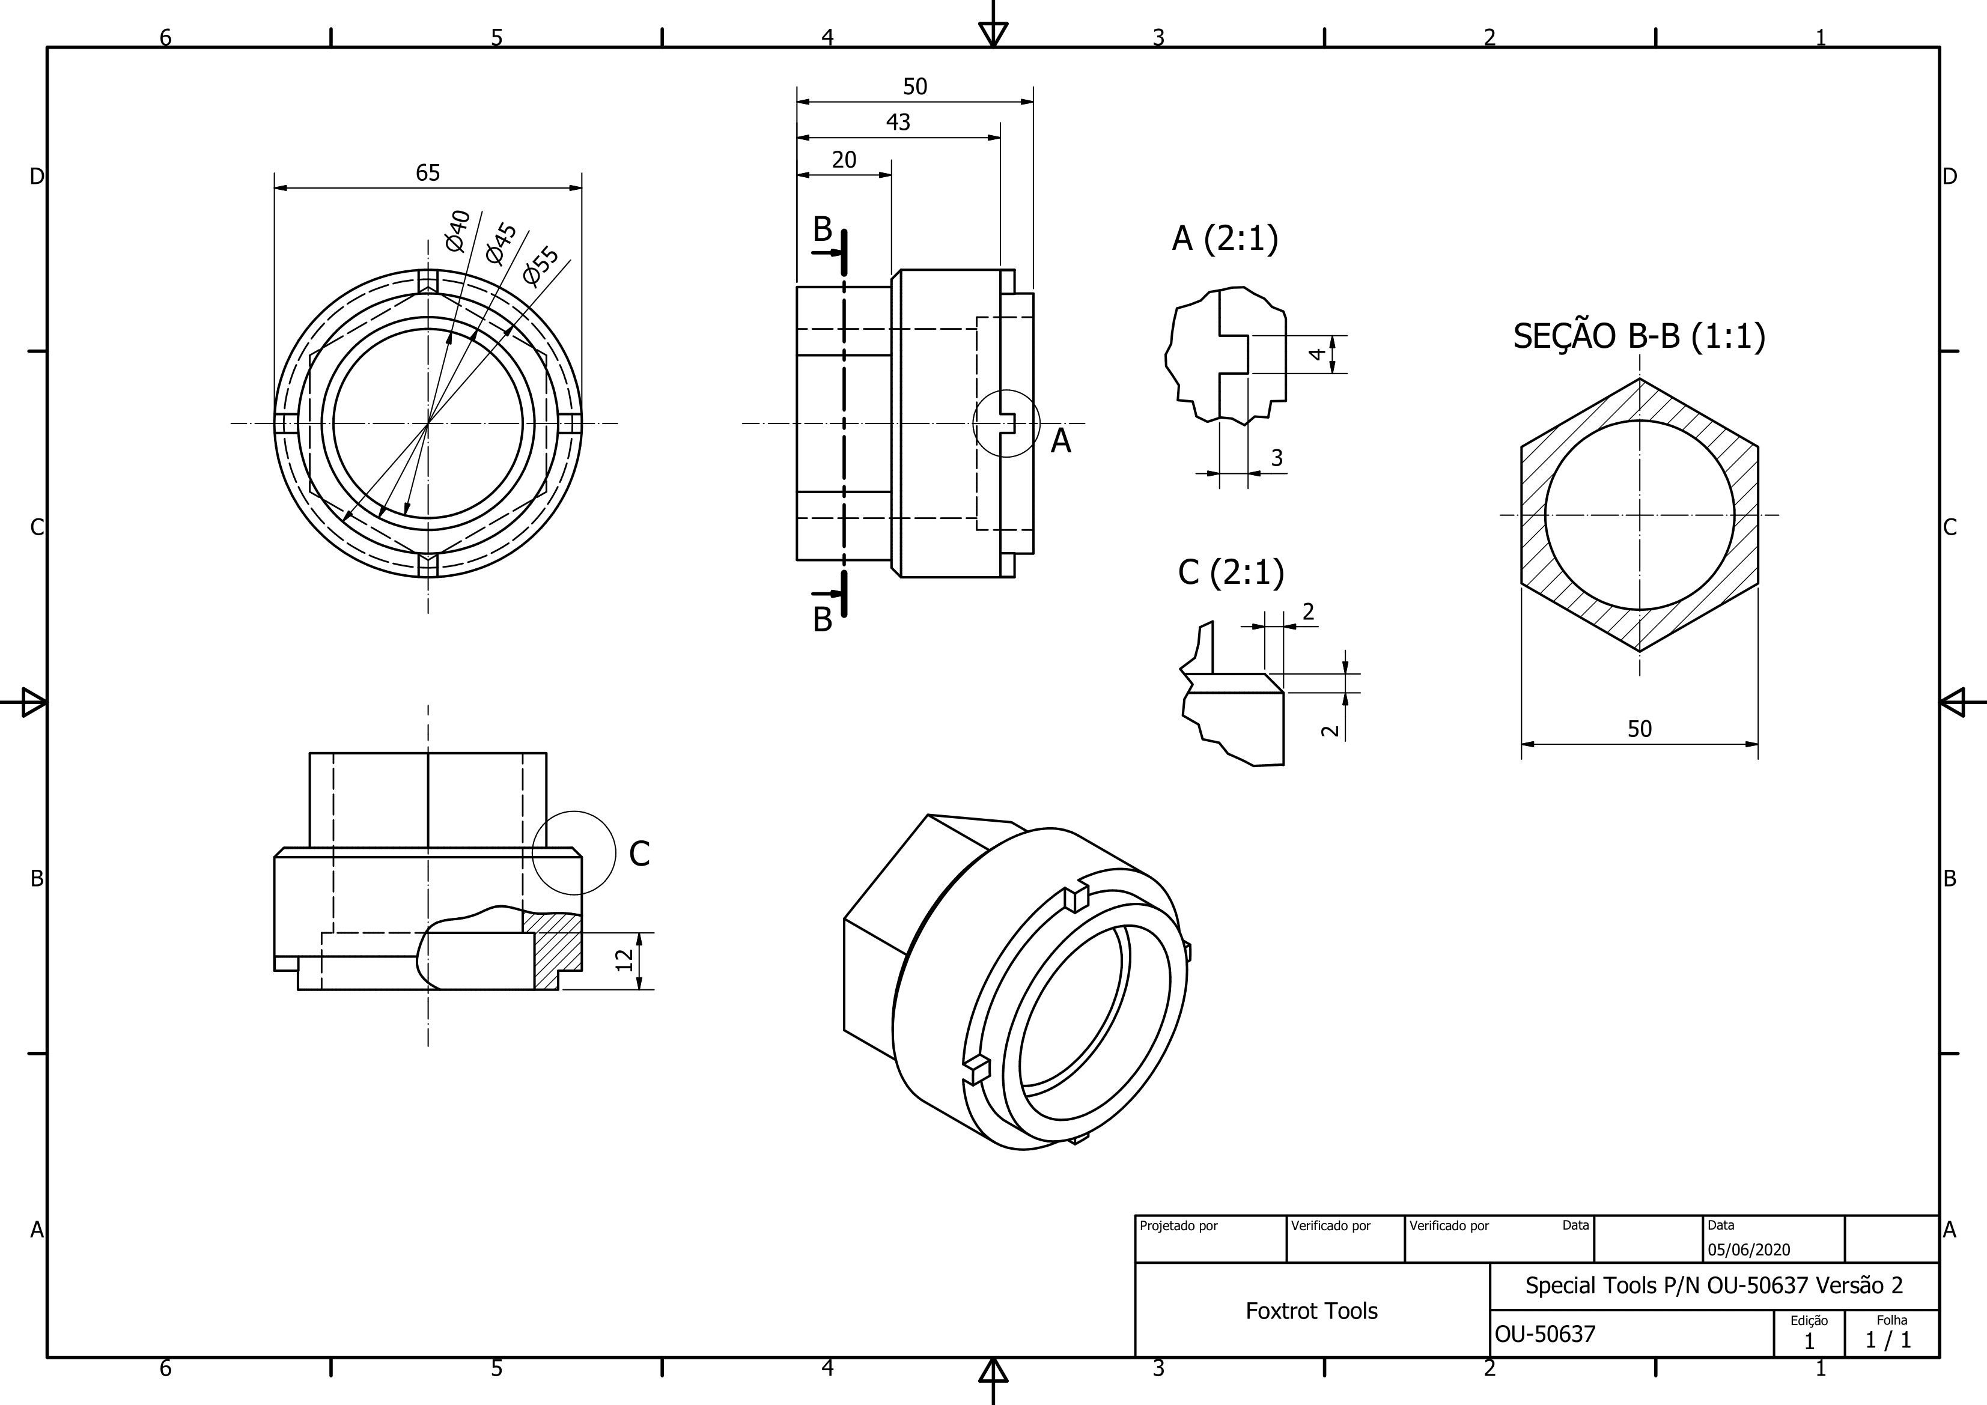
Desenho de projeções Chave 02 (aprovada)

Slide 7
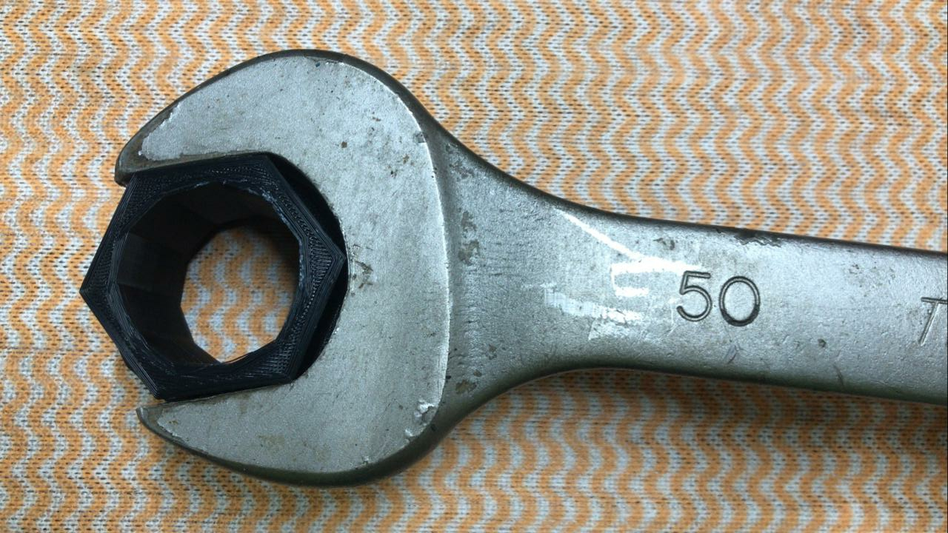
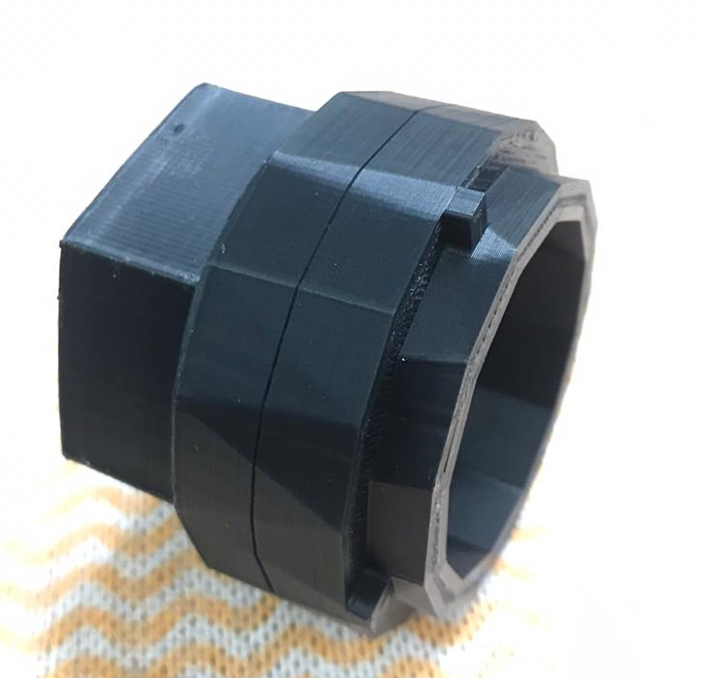
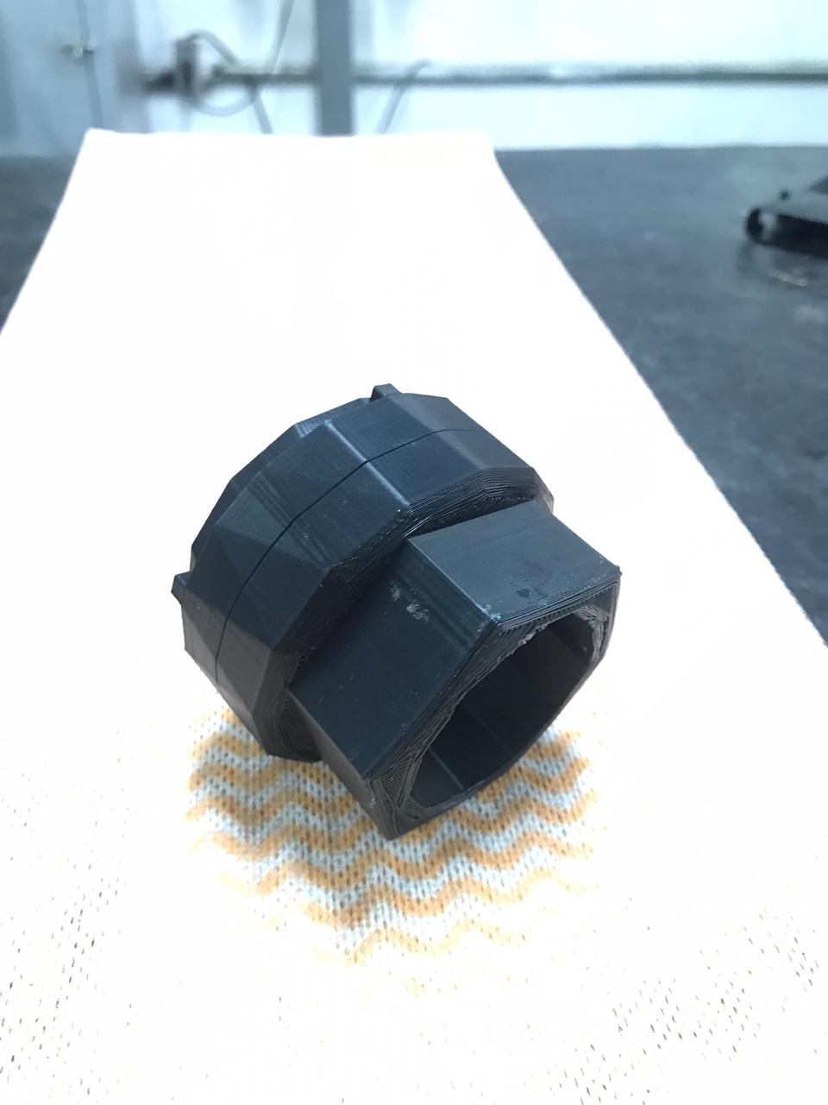
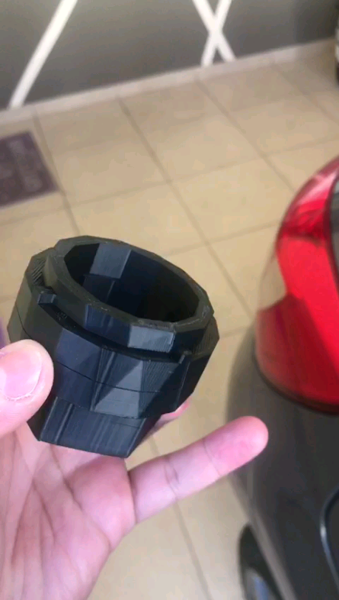
Protótipo da Chave 02 (aprovada)

Slide 8
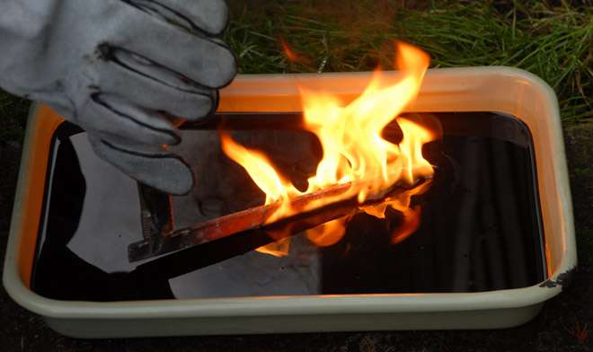
Informações da ferramenta
Materiais indicados:
Aço 1010 a 1040.
Aço manganês.
Aço cromo vanádio. (aprovado)
Tratamento térmico indicado:
Têmpera. (aprovado)
Martêmpera.

Slide 9
Dados do Material - Aço 6150 (Cromo Vanádio)
Propriedades | Métrica
Densidade | 7.85 g/cm3
Tensile Strength, Ultimate | 1145 MPa
Dureza, Brinell | 331
O Aço SAE-6150 é um aço de alta temperabilidade e boa ductilidade recomendado para uso em Molas elípticas e helicoidais, molas para válvulas, mola-prato, pinças de torno CNC, barras de torção entre outros elementos mecânicos sujeitos a variações de flexão ou torção. Na condição beneficiada apresenta alta resistência mecânica e boa resistência à fadiga
Dados fornecidos pelo: matweb.com e aco.com.br

Slide 10
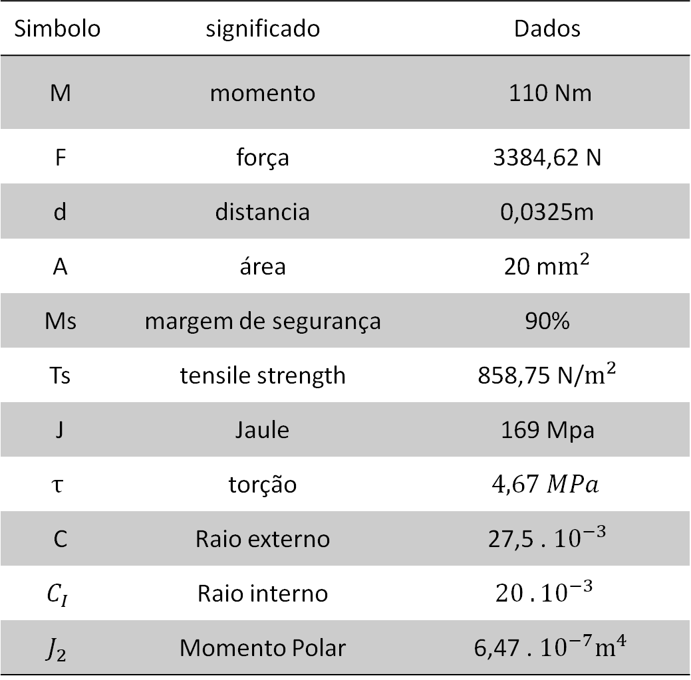
Simbolo | significado | Dados
M | momento | 110 Nm
F | força | 3384,62 N
d | distancia | 0,0325m
A | área | 20 m$m^{2}$
Ms | margem de segurança | 90%
Ts | tensile strength | 858,75 N/$m^{2}$
J | Jaule | 169 Mpa
$$τ$$ | torção | $$4,67 MPa$$
C | Raio externo | 27,5 . ${10}^{−3}$
$$C_{I}$$ | Raio interno | $$20 . {10}^{−3}$$
$$J_{2}$$ | Momento Polar | 6,47 . ${10}^{−7}m^{4}$
Símbolos e informações com base do material

Slide 11
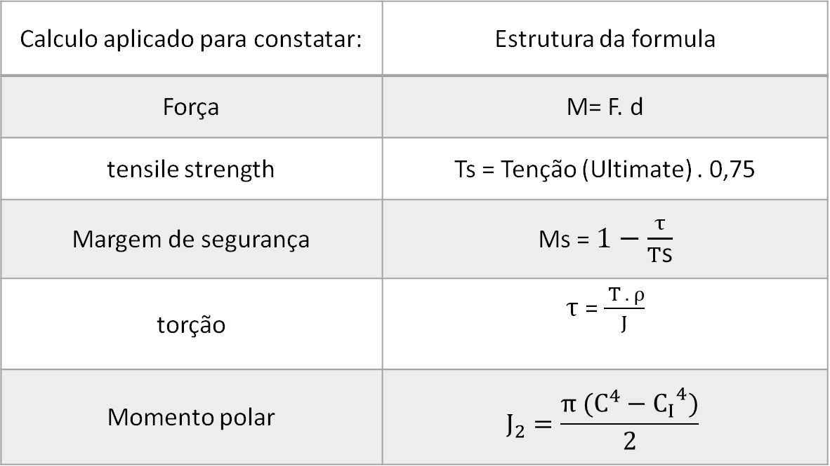
Anexo
Calculo aplicado para constatar: | Estrutura da formula
Força | M= F. d
tensile strength | Ts = Tenção (Ultimate) . 0,75
Margem de segurança | Ms = $1−\frac{τ}{T\text{s}}$
torção | $τ$ = $\frac{ T . ρ}{J}$
Momento polar | $$J_{2}=\frac{π (C^{4}−{C_{I}}^{4})}{2}$$
Manufatura | Valores (estimados)
Custos | CNC = R$ 90/h Maq. Convencionais = R$ 50/h
Tempo de fabricação | CNC = 1h à 1:30h Maq. Convencionais = 3h à 5h

Slide 12

SUGESTÕES
E
PERGUNTAS

